Slide 1
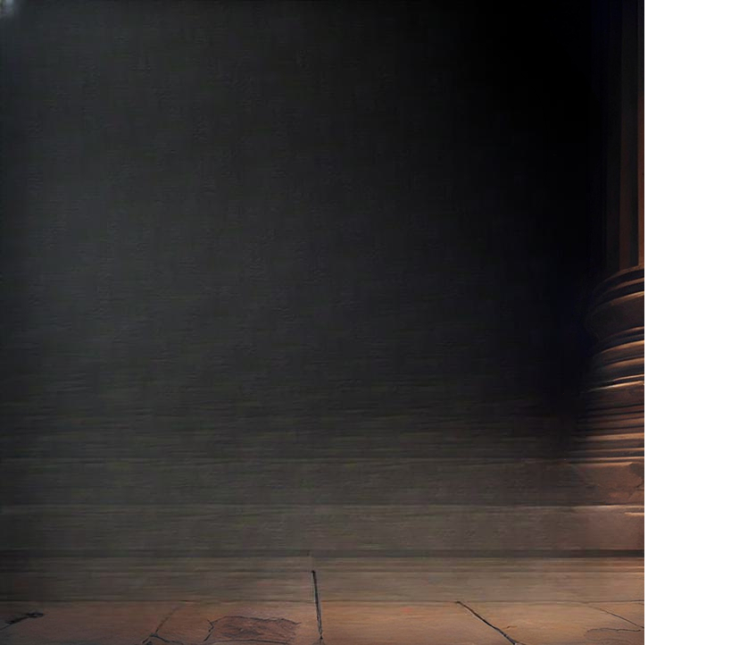
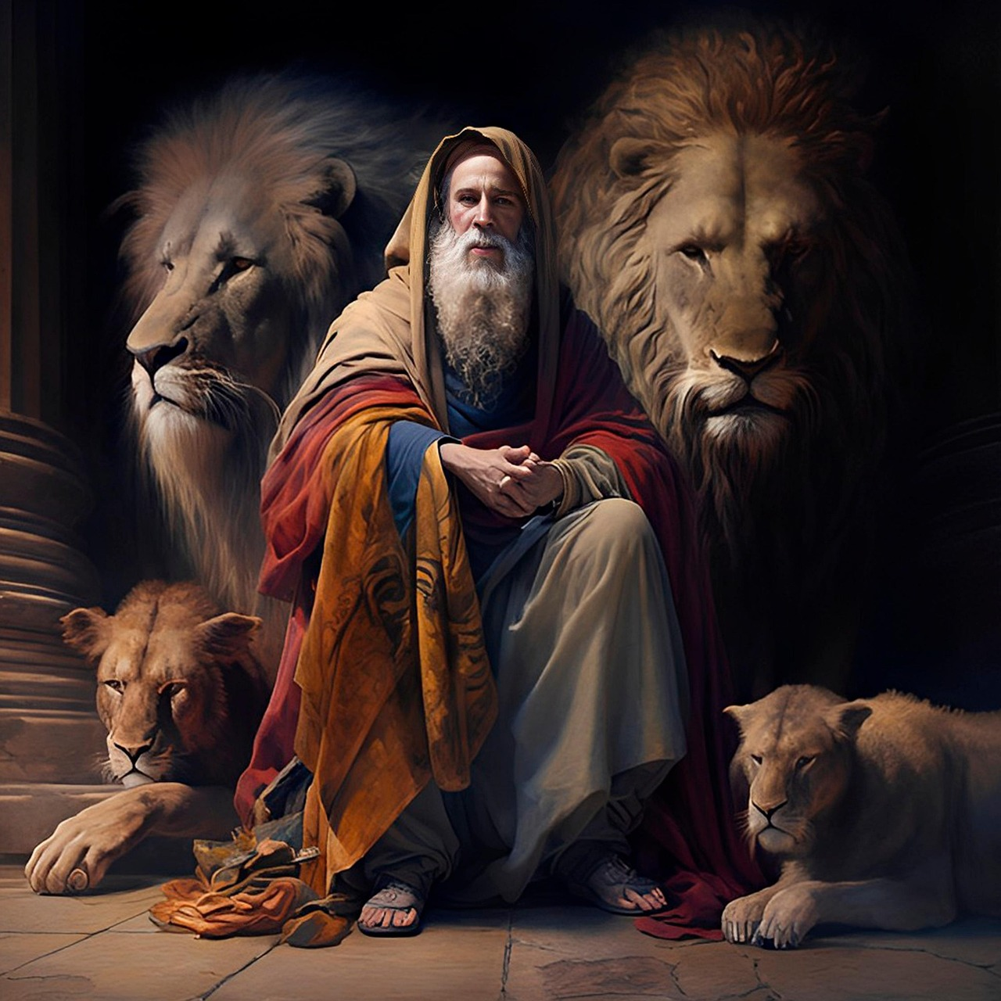


28
VERSÍCULO POR VERSÍCULO
A VISÃO DE UM TERRÍVEL PERSEGUIDOR
(Daniel 8.9-14)

Slide 2
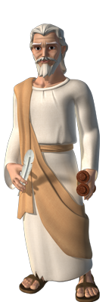
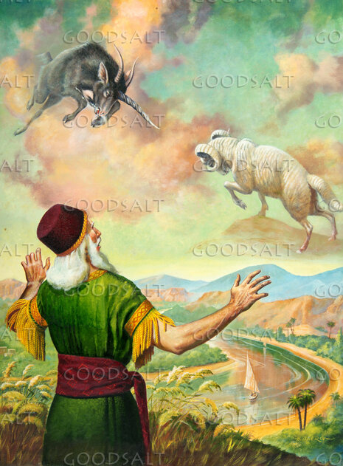
DANIEL CONTINUA RELATANDO A VISÃO QUE RECEBEU DE DEUS...
... e agora somos informados que de um dos quatro chifres que haviam surgido no bode (e que representavam os quatro generais gregos que repartiram entre si o império de Alexandre, o Grande) surgiu um outro chifre, o qual viria a mover uma perseguição contra os servos de Deus.

Slide 3


O PEQUENO CHIFRE DO CAPÍTULO 8 É DIFERENTE DO PEQUENO CHIFRE DO CAPÍTULO 7!
O pequeno chifre do capítulo 7 surgia no Império Romano. Ele representava o imperador Domiciano (81-96 DC), e, através dele, o Anticristo.
O pequeno chifre do capítulo 8 surge no Império Grego. Ele representa o rei selêucida Antíoco Epifânio (175-164 AC).

Slide 4
ACOMPANHANDO DANIEL VERSÍCULO POR VERSÍCULO:
"Ainda de um deles saiu um chifre pequeno, o qual cresceu muito para o sul, e para o oriente, e para a terra formosa"(v.9).
Antíoco Epifânio, um dos reis selêucidas, buscou alargar as fronteiras do seu reino, incluindo "a terra formosa”(Israel).

Slide 5
ACOMPANHANDO DANIEL VERSÍCULO POR VERSÍCULO:
"E se engrandeceu até ao exército do céu; e lançou por terra algumas das estrelas desse exército e as pisou"(v.10).
O fato do pequeno chifre derrubar as estrelas do céu simboliza a sua arrogância e o seu poder (é possível que as estrelas simbolizassem os judeus fiéis).

Slide 6
ACOMPANHANDO DANIEL VERSÍCULO POR VERSÍCULO:
"Sim, ele se engrandeceu até ao príncipe do exército; e lhe tirou o holocausto contínuo e o lugar do seu santuário foi deitado abaixo"(v.11).
Antíoco Epifânio interrompeu os sacrifícios diários judaicos, e sacrificou um porco no altar do templo.

Slide 7
ACOMPANHANDO DANIEL VERSÍCULO POR VERSÍCULO:
"E o exército lhe foi entregue, juntamente com o holocausto contínuo, por causa da transgressão; lançou a verdade por terra; e fez o que era do seu agrado e prosperou"(v.12).
"Lhe foi entregue": o que os homens fazem é o que Deus permite que eles façam.

Slide 8
ACOMPANHANDO DANIEL VERSÍCULO POR VERSÍCULO:
"Depois, ouvi um santo que falava; e disse outro santo àquele que falava: Até quando durará a visão relativamente ao holocausto contínuo, e à transgressão assoladora, e à entrega do santuário e do exército para serem pisados?"(v.13).
O interesse dos anjos (e de Daniel) era saber por quanto tempo aquelas coisas terríveis aconteceriam aos judeus.

Slide 9
ACOMPANHANDO DANIEL VERSÍCULO POR VERSÍCULO:
"Ele me respondeu: Até duas mil e trezentas tardes e manhãs; então, o santuário será purificado”(v.14).
A tribulação não duraria para sempre. Na hora certa Antíoco Epifânio seria derrotado, e o templo de Jerusalém seria reconsagrado.

Slide 10
A PROFECIA FALA DA RECONSAGRAÇÃO DO TEMPLO DE JERUSALÉM, E NÃO DA PURIFICAÇÃO DE UM SANTUÁRIO CELESTE!
2.300 tardes e manhãs correspondem a 1.150 dias.
O decreto contra a religião judaica foi expedido por Antíoco Epifânio em 25 de outubro de 168 AC, e o templo de Jerusalém foi reconsagrado pelos Macabeus em 20 de dezembro de 165 AC. O total do período é 1.150 dias.

Slide 11
O QUE TEMOS QUE APRENDER?
1) DEUS É SOBERANO
Satanás e os homens maus são responsáveis por seus atos. Mas eles só agem dentro dos limites da permissão de Deus.

Slide 12
O QUE TEMOS QUE APRENDER?
2) A TRIBULAÇÃO É PASSAGEIRA
Ainda que se levantem perseguidores contra nós, eles não permanecerão. As provações têm hora certa para acabar.

Slide 13
O QUE TEMOS QUE APRENDER?
3) A PALAVRA DE DEUS É FIEL
As profecias do Livro de Daniel a respeito da opressão e da libertação dos judeus se cumpriram literalmente. A Bíblia é um livro diferente: ela é a Palavra de Deus!

Slide 14

29
PRÓXIMA QUARTA!
VERSÍCULO POR VERSÍCULO
DANIEL ENTENDE A VISÃO
(Daniel 8.15-27)

